Slide 1



Uitdagingen
Begrippen
Workshop ‘NL Smart City Strategie’
IBS Thema
Uitdagingen
Trends & ontwikkelingen
Best Practice
Visie
IBS Toetsing
Kennistoets
Visiedocument
Reflectiegesprek
Week 1 | Week 2 | Week 3 | Week 4 | Week 5 | Week 6 | Week 7 | Week 8 | Week 9 | Week 10

Slide 2

Workshop woensdag
NL Smart City Strategie
De Vereniging van Nederlandse Gemeentes (VNG) nemen samen met de vijf grootste gemeentes (G5) Rotterdam, Amsterdam, Den Haag, Utrecht en Eindhoven het voortouw in de digitale transitie. Tijdens deze workshop nemen we jullie mee in de thema’s van deze gemeentes.
Toepassing
Te gebruiken voor:
Inspiratie voor excursie
Onderdeel 3 ‘Best practice’ van het visiedocument.
Reflectiegesprek
Tijdstip - locatie
15:00 - lokaal 6
Duur
15 minuten

Slide 3

Smart Cities

Slide 4
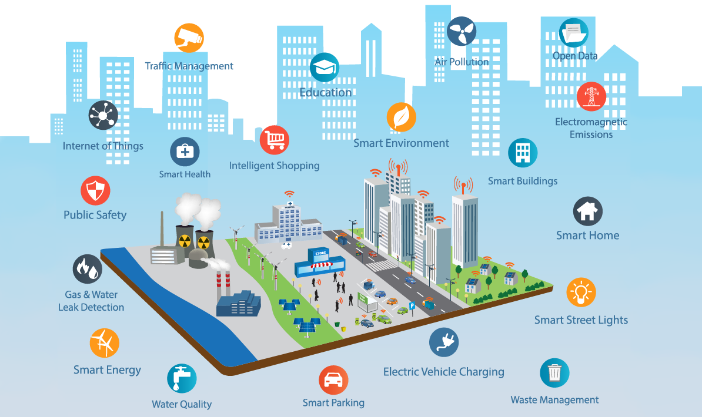
Smart Cities

Slide 5
Smart City:
Smart Cities zijn steden die slimme oplossingen inzetten om de leefbaarheid, duurzaamheid, bereikbaarheid, welzijn en economische ontwikkeling te vergroten. Die slimme oplossingen maken veelal gebruik van digitalisering, technische innovatie en data

Slide 6
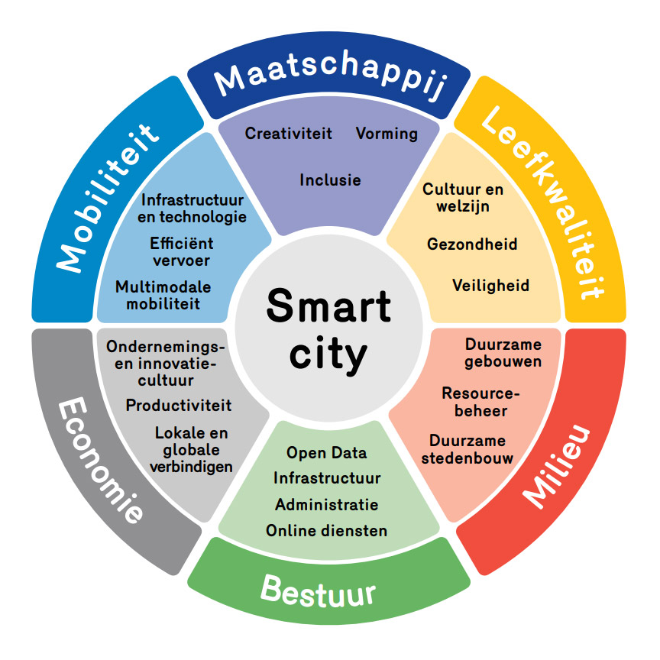
Smart City:
Notes:
https://smartcity.brussels/het-project-definitie

Slide 7
NL Smart City Strategie
Notes:
https://smartcity.brussels/het-project-definitie

Slide 8
G5 en VNG werken samen in Smart City Strategie
De Vereniging van Nederlandse Gemeentes (VNG) nemen samen met de vijf grootste gemeentes (G5) Rotterdam, Amsterdam, Den Haag, Utrecht en Eindhoven het voortouw in de digitale transitie.
Thema’s zijn als volgt onderverdeeld:
Rotterdam > Sustainability
Amsterdam > Circulaire economie
Den Haag > Safety & Security
Utrecht > Healthy Urban Living
Eindhoven > Smart Mobility
Notes:
SmarNe

Slide 9
Opdracht
Verdeel de verschillende steden en de daar bijbehorende thema’s.
Verdiep je in minimaal 2 projecten binnen het thema van jullie stad.
Presenteer met je groepje de toekomstvisie van jullie stad waarbij:
Je het thema van de gekozen stad toelicht.
Je toelicht welke uitdagingen deze stad kent
Je toelicht welke ontwikkelingen deze stad toepast
Je bestaande projecten toelicht binnen dit thema.
Laat je visuele voorbeelden zien van de projecten.
Adviseer over de toepassing van de projecten in de stad van de toekomst (2050)

